Slide 1
AI unplugged aktivity hlboké učenie, rozpoznávanie obrazov
Ľubomír Šnajder, Ján Guniš
KEGA 010UPJŠ-4/2024 Využitie umelej inteligencie vo vyučovaní

Slide 2
Hlboké učenie – rozpoznávanie obrázkov pomocou umelých neurónových sietí (UNS)
Cieľ aktivity: Vysvetliť princíp rozpoznávania obrázkov počítačom
Hlavné myšlienky:
  UNS priraďujú vstupy k špecifickým výstupom, nespracované dáta sa klasifikujú priradením pojmov k objektom v obraze
  UNS pozostávajú z rôznych abstrakčných vrstiev, ktoré dokážu identifikovať čoraz zložitejšie prvky
  Triedy objektov, ktoré sa majú rozpoznať, musia byť pre systém AI už známe

Slide 3
Hlboké učenie – rozpoznávanie obrázkov pomocou umelých neurónových sietí (UNS)
Pomôcky: Fotografické karty domov, mačiek a áut
Postup:
  Žiaci nasimulujú proces rozpoznávania obrázkov pomocou zjednodušenej UNS.
  Prevezmú úlohy rôznych vrstiev. Extrahujú prvky z fotografie a klasifikujú obrázok.
  Rozpoznajú limity systému a zvažujú aké úpravy UNS sú potrebné na dosiahnutie lepších výsledkov

Slide 4
Kontext
Ľudia sa vo veľkej miere spoliehajú na to čo vidia. Okamžite vedia rozpoznať objekty okolo seba (napr. pes, mačka)
Počítač nevie ľahko rozpoznávať objekty, ale dokáže sa to naučiť, podobne ako ľudia v detstve. Počítaču sa zobrazuje veľa obrázkov zvierat. S týmito informáciami sa naučí, ktoré vzory na obrázku možno použiť na odlíšenie zvierat (napr. psa od mačky).
Správne naučený počítač (UNS) vie detegovať rakovinu kože,
v autonómnych autách vie reagovať na prekážky na ceste

Slide 5
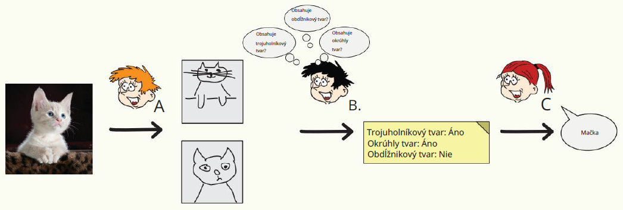
Popis aktivity
Diskusia: Ako by mohol počítač rozpoznať obsah obrázka?
Práca v 3-členných skupinách s rolami A, B, C, predstavujúce vrstvy UNS
Notes:
Odpovede sa často budú odvolávať na definované pravidlá alebo
porovnanie s databázou obrázkov,
ale v dnešnej dobe to počítače robia inak.

Slide 6
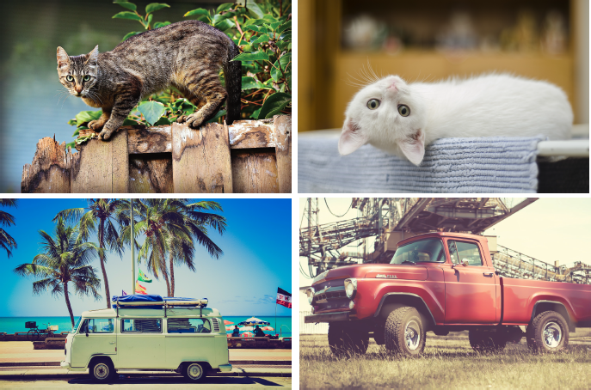
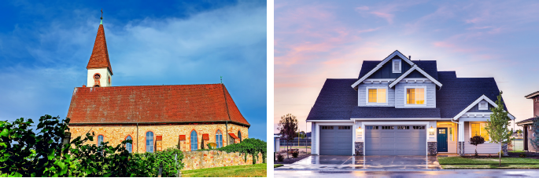
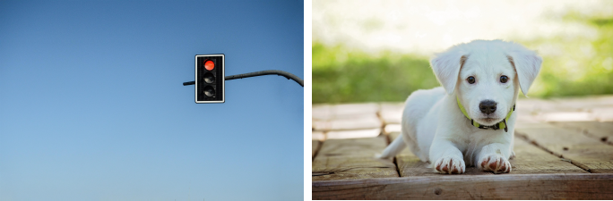
Popis aktivity – pomôcky
Kôpka fotografií s mačkami, domami, autami ...

Slide 7
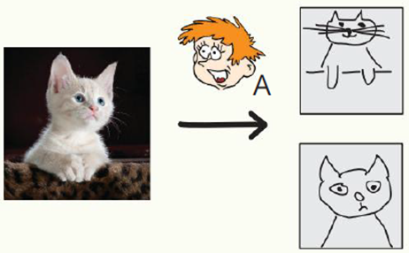
Popis aktivity – rola A
Žiak s rolou A vyberie fotografiu z kôpky (ktorú nevidia žiaci s rolou B a C) a vytvorí dva rôzne náčrty (každý po cca 30 s) a odovzdá ich žiakovi
s rolou B

Slide 8
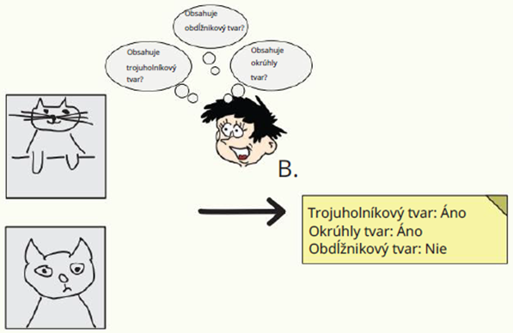
Popis aktivity – rola B
Žiak s rolou B dostane náčrty od žiaka s rolou A a skontroluje či sú na náčrtoch zahrnuté tvary z množiny {obdĺžnik, trojuholník, kruh} a odovzdá ich žiakovi s rolou C

Slide 9
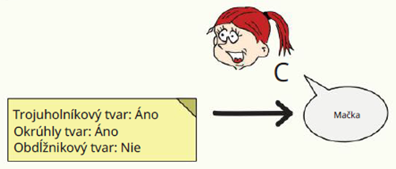
Popis aktivity – rola C
Žiak s rolou C dostane informácie o zistených tvaroch a vyhodnotí ich podľa tabuľky:
Nakoniec nezávislý pozorovateľ určí či je riešenie správne (napr. učiteľ, žiak A – pre zjednodušenie situácie)

Slide 10
Popis aktivity – alternatívy, rozšírenie
Žiaci môžu zopakovať aktivitu v rôznych rolách.
Je možné aby jednu rolu (vrstvu) hrali viacerí žiaci (napr. v roli B, rozpoznávanie jednotlivých tvarov – každý žiak by hral rolu jedného neurónu)
Následne rozdáme žiakom obrázky, ktoré nezapadajú do uvedených kategórií (napr. psa, semafor).
Otázka: Čo treba urobiť, aby UNS rozpoznávala psov?

Slide 11
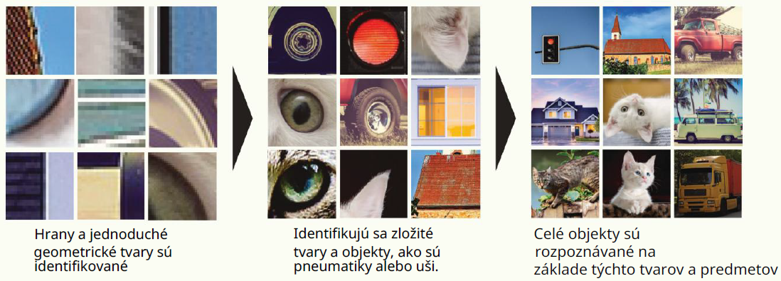
Popis aktivity – alternatívy, rozšírenie 2
Otázka: Čo treba urobiť, aby UNS rozpoznávala psov?
Odpoveď:
  Zaviesť novú výstupnú kategóriu (pridať ďalší neurón do výstupnej vrstvy UNS)
  Vyriešiť nepostačujúci počet charakteristík identifikovaných UNS
    Pridať ďalšie charakteristiky (pridať ďalší neurón do vrstvy)
    Skombinovať niekoľko charakteristík, aby vznikol zložitejší tvar (pridanie ďalšej vrstvy UNS)

Slide 12
Záver
UNS sa používajú na riešenie problémov, ktoré je ťažko popísať pomocou logických pravidiel
UNS analógia s NS človeka, každý umelý neurón spracováva rôzne vstupy a môže prenášať signál, pričom funguje ako kalkulačka – vynásobí vstupné hodnoty a váhy hrán, sčíta ich, porovná to s prahovou hodnotou a odovzdá výsledok
V praxi UNS využívajú na rozpoznávanie obrazov milióny neurónov
vo viacerých vrstvách
Zdroj: https://www.aiunplugged.org/

